Slide 1
Scoring Function for Automated Assessment of Protein Structure Template Quality
蛋白质结构模板质量自动评价的评分函数
小组成员：付慧婧 史泽生 任钰
日期：2022年3月8日

Slide 2
目录
CONTENTS
01.
Intruduction
02.
MATERIALS AND METHODS
03.
RESULTS AND DISCUSSION

Slide 3
Introduction
经典的建模方法：比较建模（同源建模）or 基于穿线法的蛋白质结构预测过程包括两个步骤：
( i ) 找到与模板相关的已解结构；
( ii ) 基于模板建立全长模型。

Slide 4
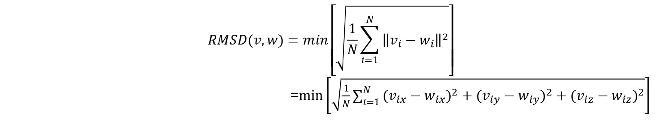
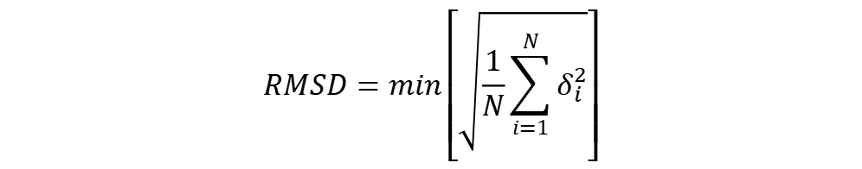
Introduction
全长模型的质量通常用模型中等效原子与天然结构之间的均方根偏差RMSD（root mean square deviation）来评价。
$$RMSD=min\left[\sqrt{\frac{1}{N}\sum_{i=1}^{N}{δ_{i}^{2}}}\right]$$
$$RMSD(v,w)=min\left[\sqrt{\frac{1}{N}\sum_{i=1}^{N}{{\left\|v_{i}−w_{i}\right\|}^{2}}}\right]$$
=$min\left[\sqrt{\frac{1}{N}\sum_{i=1}^{N}{{(v_{ix}−w_{ix})}^{2}+{(v_{iy}−w_{iy})}^{2}+{(v_{iz}−w_{iz})}^{2}}}\right]$

Slide 5
Introduction
仅靠RMSD不足以估计初始模板的质量。
在不同的方法中，对齐覆盖率可能各不相同。
例如，对齐覆盖率为50%的模板、RMSD为2Å的模板，不一定比RMSD为3Å、但对齐覆盖率为80%的模板更适合结构重塑。

Slide 6
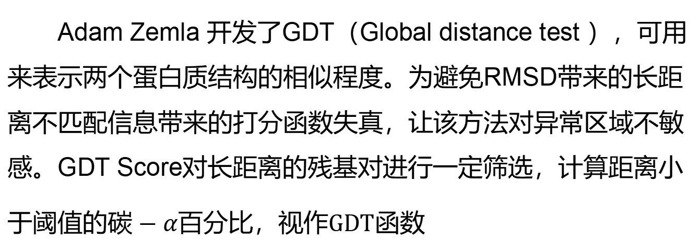
Introduction
GDT Score：
Adam Zemla 开发了GDT（Global distance test ），可用来表示两个蛋白质结构的相似程度。为避免RMSD带来的长距离不匹配信息带来的打分函数失真，让该方法对异常区域不敏感。GDT Score对长距离的残基对进行一定筛选，计算距离小于阈值的$碳−α百分比，$视作GDT函数

Slide 7
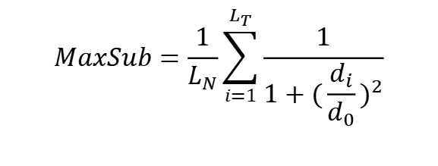
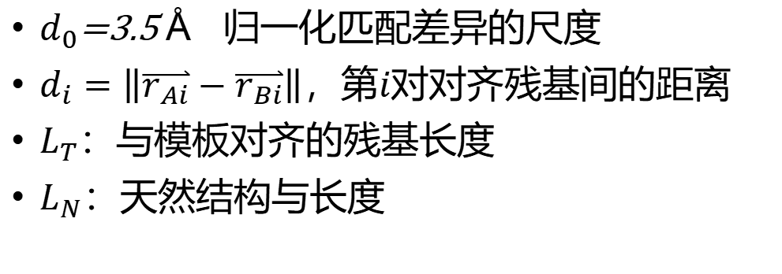
Introduction
MaxSub Score:
$$MaxSub=\frac{1}{L_{N}}\sum_{i=1}^{L_{T}}{\frac{1}{1+{(\frac{d_{i}}{d_{0}})}^{2}}}$$
$d_{0}$=3.5 Å 归一化匹配差异的尺度
$d_{i}=\left\|\overset{⃑}{r_{Ai}}−\overset{⃑}{r_{Bi}}\right\|$，第$i$对对齐残基间的距离
$L_{T}$：与模板对齐的残基长度
$L_{N}$：天然结构与长度

Slide 8
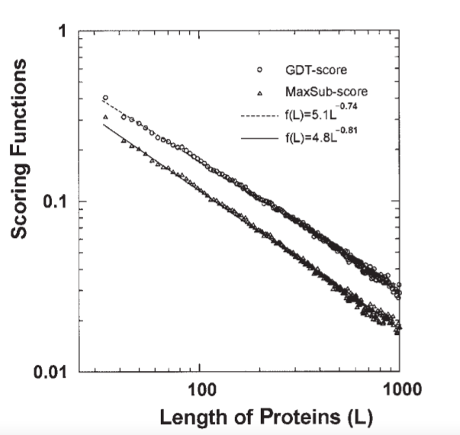
Introduction
左图统计了PDB中抽取的3656个蛋白质。
可以看到，
GDT-score和MaxSub-score都与蛋白质大小有明显的相关性。蛋白质越大，得分越低。
显著的大小依赖性使得这些评分函数的绝对大小变得毫无意义。

Slide 9

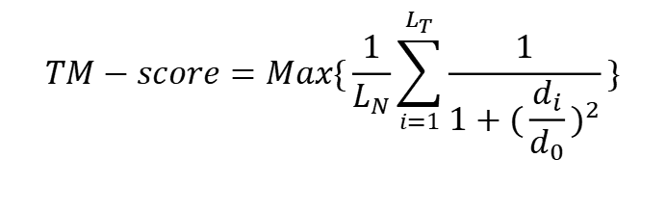
MATERIALS AND METHODS
TM- score（template modeling score)，是在之前提到的方法的基础上得到的一种新的打分。
目的是重新调整结构建模误差，使评分值与随机相关结构对的蛋白质大小无关。
$$TM−score=Max\{\frac{1}{L_{N}}\sum_{i=1}^{L_{T}}{\frac{1}{1+{(\frac{d_{i}}{d_{0}})}^{2}}\}}$$
L_{N}：天然结构的长度
L_{T}：与模板对齐的残基长度
d_{i} ：第i 对对齐残基间的距离
d₀：归一化匹配差异的尺度
$$d_{0}=1.24\sqrt[3]{L_{N}−15}−1.8$$
TM-score$∈\left(0, 1\right]：$越好的模版，TM分数越高。

Slide 10
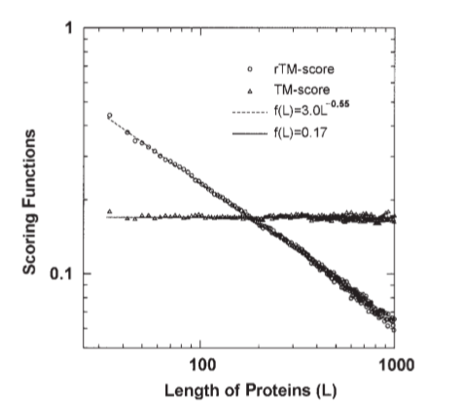
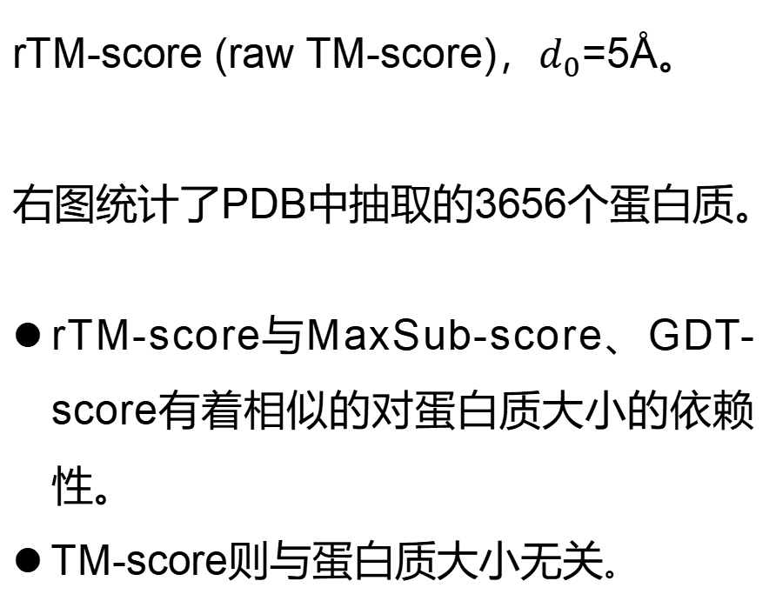
MATERIALS AND METHODS
rTM-score (raw TM-score)，$d_{0}$=5Å。
右图统计了PDB中抽取的3656个蛋白质。
rTM-score与MaxSub-score、GDT- score有着相似的对蛋白质大小的依赖性。
TM-score则与蛋白质大小无关。

Slide 11
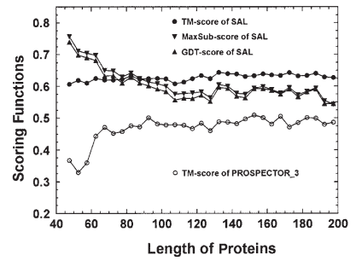
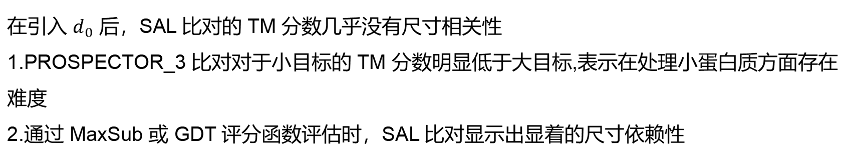
RESULTS AND DISCUSSION
在引入 $d_{0}$ 后，SAL 比对的 TM 分数几乎没有尺寸相关性
1.PROSPECTOR_3 比对对于小目标的 TM 分数明显低于大目标,表示在处理小蛋白质方面存在难度
2.通过 MaxSub 或 GDT 评分函数评估时，SAL 比对显示出显着的尺寸依赖性

Slide 12
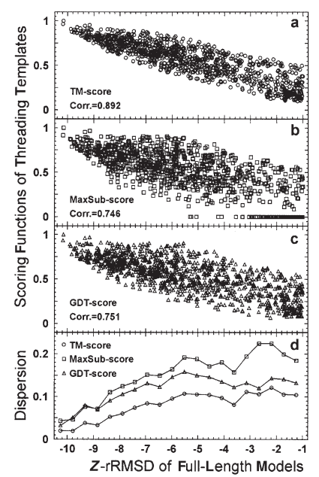

RESULTS AND DISCUSSION
TM-score、MaxSub-score 和 GDT_score 分数作为构建的最终全长模型的 Z-rRMSD 的函数
相关系数
S :表示初始模板的评分函数
Z:Z-rRMSD 到最终全长模型的评分函数
将 Z-rRMSD 空间划分为 20 个 bin，并计算每个 Z-rRMSD bin 的初始模板的评分函数的波动。
TM 分数在三个分数中对于给定的 Z-rRMSD 值具有最小的离散度

Slide 13
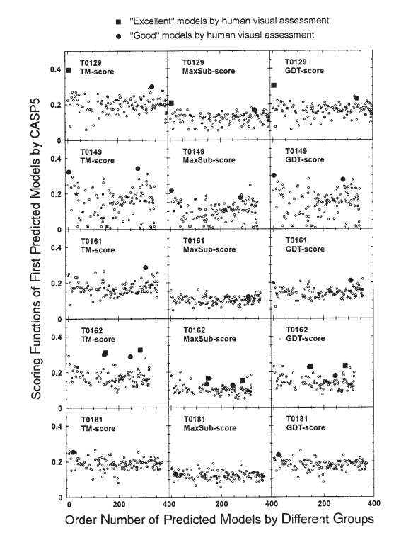
RESULTS AND DISCUSSION
所取：CASP5 中五个“新折叠”目标的第一个预测模型的评分函数

Slide 14
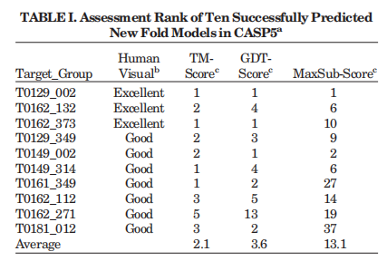
RESULTS AND DISCUSSION
仅考虑来自每组的第一个预测模型,通过各种评分功能自动排名

Slide 15
Thanks for Listening！

